Slide 1
Asadero con la Herramienta Arduino y Lógica Difusa
Leidy Hernandez
Cristian Bedoya
Herman Collazos

Slide 2
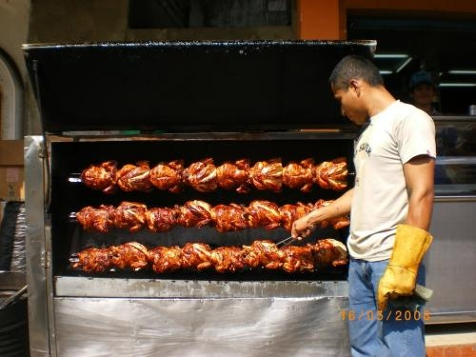
Asadero Tradicional

Slide 3
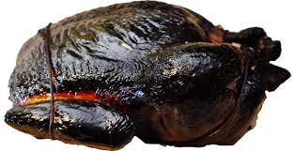
Asadero Tradicional

Slide 4
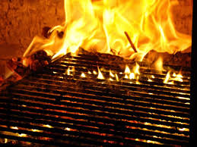
Asadero Tradicional

Slide 5
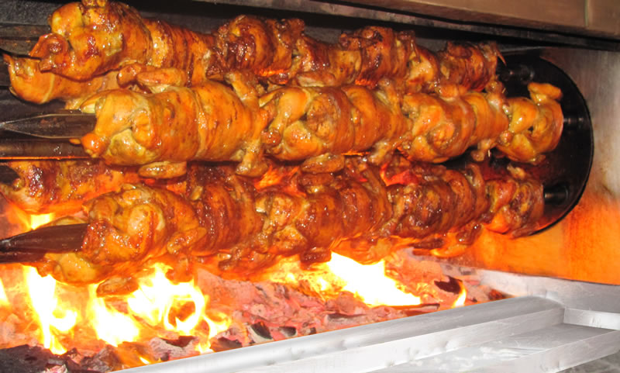
Asadero con Arduino

Slide 6
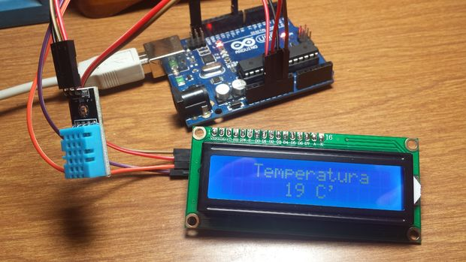
Asadero con Arduino

Slide 7
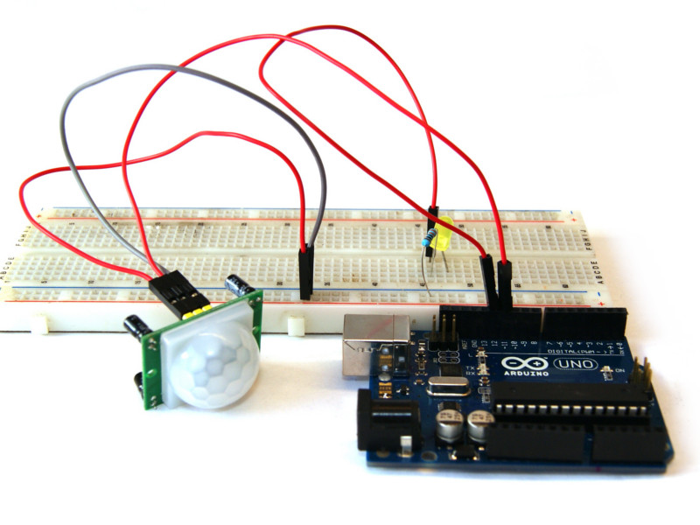
Asadero con Arduino

Slide 8
Muchas Gracias
Inteligencia Artificial

